Slide 1
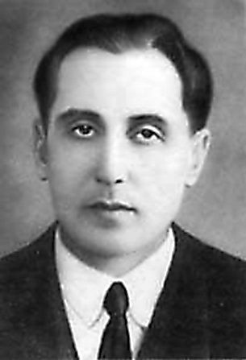
Наука стремительно идет вперед. Открытия совершаются одно за другим. И мы порой не знаем, кто в этом году стал лауреатом Нобелевской премии по физике или химии. Где уж помнить имена ученых и изобретателей хотя бы начала ХХ века, а помнить необходимо.
Родом из Твери -
Олег Лосев

Slide 2
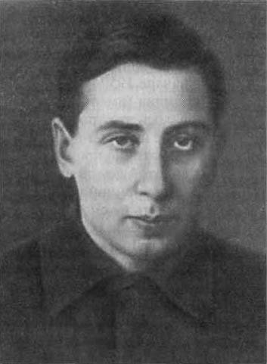
Пионер полупроводниковой электроники
ЛОСЕВ Олег Владимирович (1903-1942 гг.),
радиофизик, основоположник полупроводниковой электроники . Родился в Твери.

Slide 3
Его отец, бывший офицер, был служащим на Тверском вагоностроительном заводе.
Олег поступил учиться в Тверское реальное училище. Тем более что с раннего возраста у него проявилась склонность к физике и технике.
Физику в ту пору в реальном училище преподавал Вадим Леонидович Лёвшин. В скором времени он станет весьма известным ученым. Этим предметом Олег готов был заниматься и на уроках, и в свободное время.

Slide 4
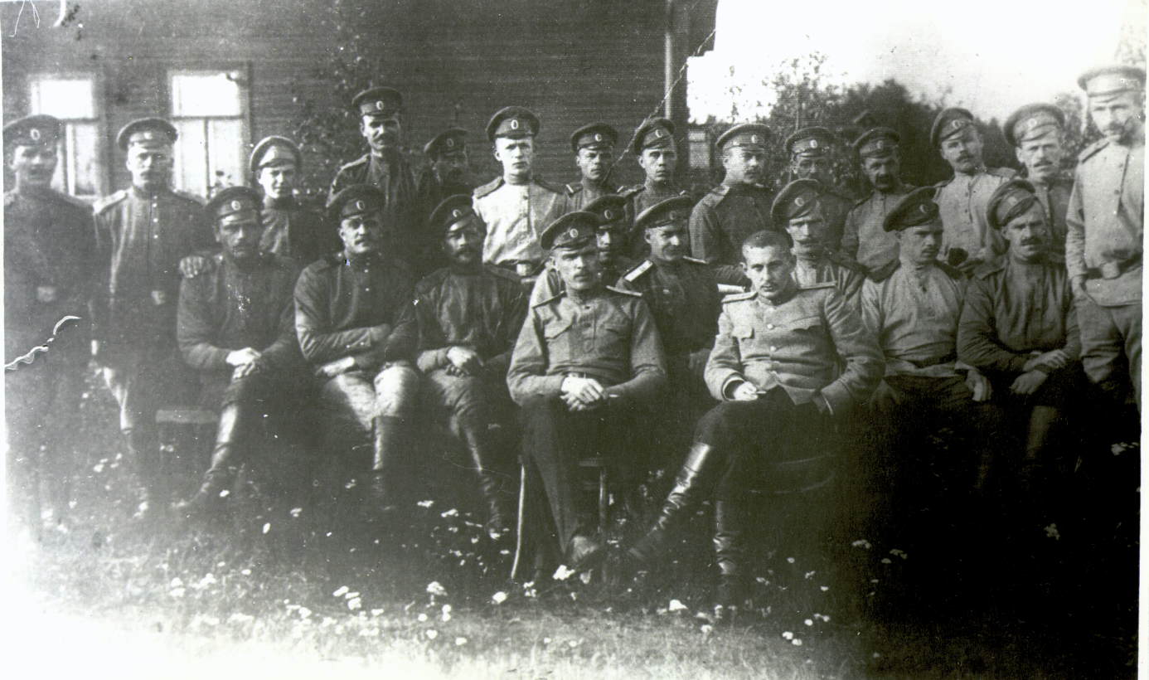
Тверская радиовещательная станция (1914г.)
В годы Первой мировой войны в Твери была сооружена военная радиоприемная станция, которая получала послания от союзников России по Антанте и отправляла их телеграфом в Петроград и Москву. При радиостанции благодаря энтузиазму сотрудников образовалась «внештатная» вакуумная лаборатория, в которой началась разработка радиоламп под руководством М.А. Бонч-Бруевича, будущего профессора и мэтра электроники.

Slide 5
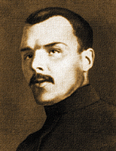
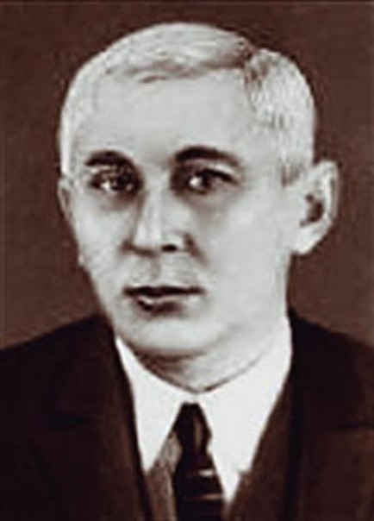
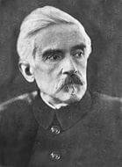
Мечта о приёме на радио приводит Лосева на Тверскую радиостанцию, где он ближе знакомится с В. М. Лещинским (ставшим впоследствии его руководителем), а затем и с М.А.Бонч-Бруевичем и профессором Рижского политехникума В.К. Лебединским
В.М. Лещинский
М.А. Бонч-Бруевич
В.К. Лебединский

Slide 6
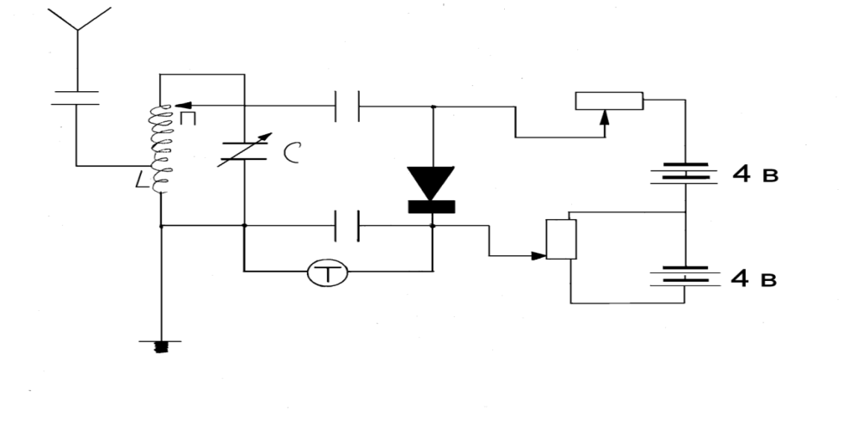
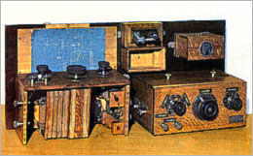
В 1917 г. построил приемник с когерером. В ту пору О.В. Лосеву было 14 лет (Американский журнал «RadioNews» восклицал: «Молодой русский изобретатель О. В. Лосев передал свое изобретение миру, не взяв на него патента!»)
Через пять лет он создал детекторный усилитель, а затем – регенеративный приемник с кристаллом цинкита - «Кристадин»

Slide 7
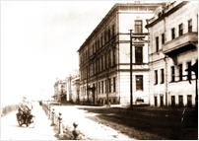
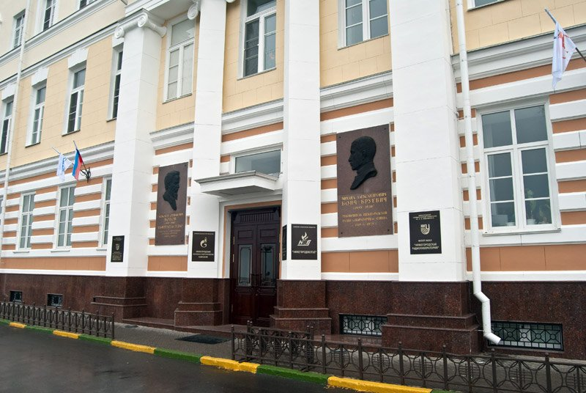
Возник вопрос о необходимости передислокации ТРЛ в другое место и даже в другой город. Выбор пал в 1920 г. на Нижний Новгород, поскольку там для размещения радиолаборатории было предложено большое каменное трёхэтажное здание с подвалом, двором и надворными постройками, как и в Твери — на крутом берегу Волги.
В. К. Лебединский и пригласил Лосева на работу в НРЛ. В 1920 г. Лосев поступил в Нижегородский университет и возобновил работу в радиотехнической лаборатории (переведена из Твери в 1918 г.) .

Slide 8
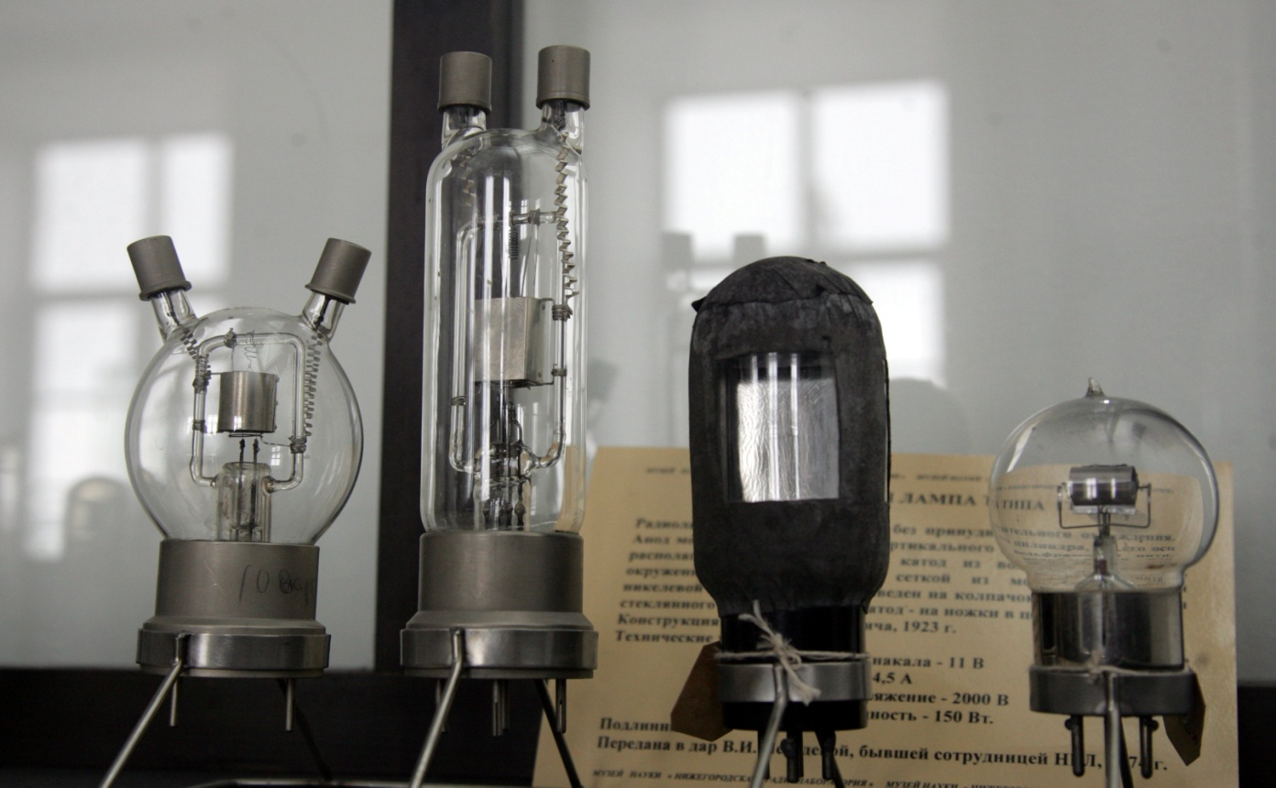
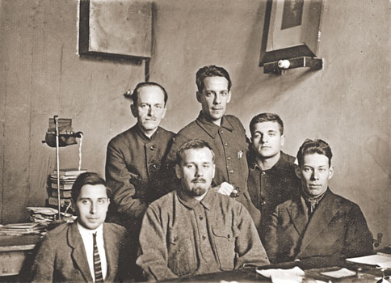
Музей
нижегородской
радиолаборатории

Slide 9
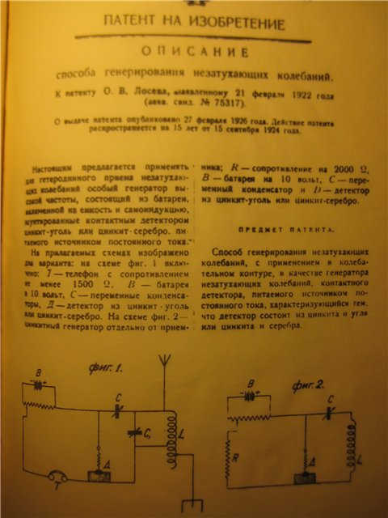
Лосеву удалось выявить короткий падающий участок характеристики, способный приводить к самовозбуждению колебательный контур.
Так, 13 января 1922 г. 19-летний исследователь сделал выдающееся открытие. Поймут и теоретически опишут его много позже, а пока - практический результат: радисты всего мира получают в руки простой детекторный приемник.

Slide 10
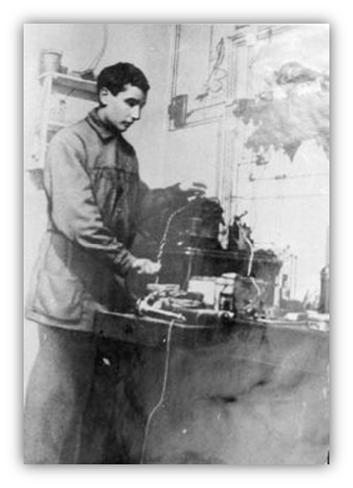
В 1923 г., экспериментируя с детектирующим контактом на основе пары ―карборунд - стальная проволока, Олег Лосев обнаружил на стыке двух разнородных материалов слабое свечение.
Раньше такого явления он не наблюдал. Карборунд (карбид кремния) был испробован впервые. Лосев добился, что полупрозрачный кристалл под тонким стальным острием засветился.
Так, немного более 90 лет назад было сделано одно из перспективнейших открытий электроники - электролюминесценция полупроводникового перехода или просто – “свечение Лосева”.

Slide 11
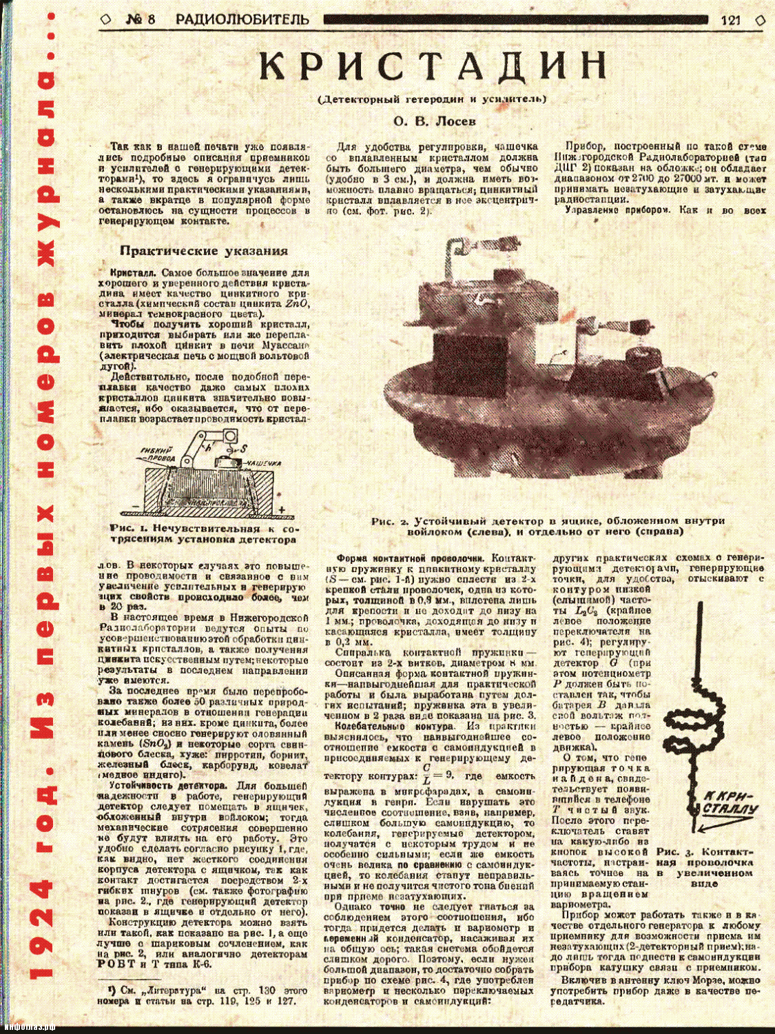

Slide 12
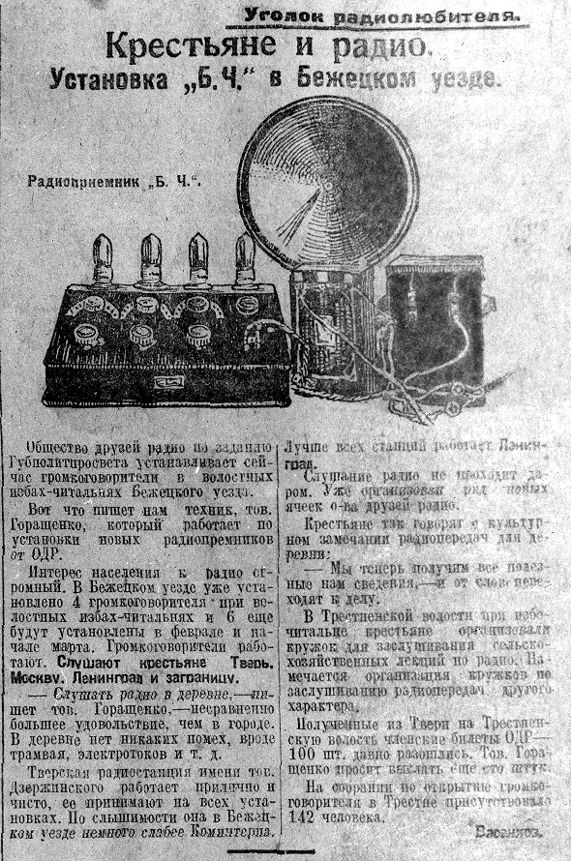

Slide 13
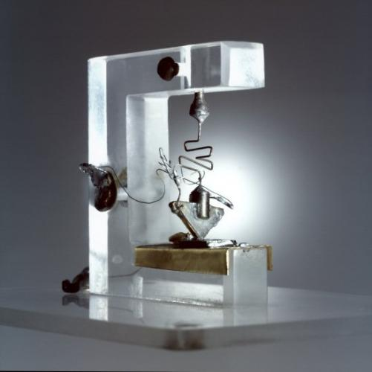
А в 1927-1928 гг. Олег Владимирович сделал и третье своё открытие – емкостный фотоэффект в полупроводниках, т.е. способность кристаллов преобразовывать световую энергию в электрическую -принцип действия солнечных батарей.

Slide 14
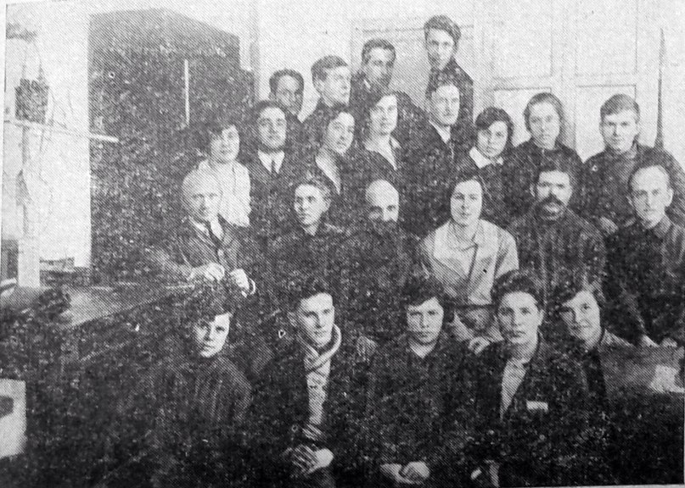
Летом 1928 г. в Ленинграде на специальном совещании представителей соответствующих ведомств было вынесено решение объединить НРЛ с ленинградской ЦРЛ (Центральной радиолабораторией), назначить научным руководителем объединённой ЦРД М.А.Бонч-Бруевича и поручить ему установить тематику исследовательских работ в соответствии с новыми научно-техническими требованиями.
Сотрудникам НРЛ было предложено переехать в Ленинград для продолжения работы в ЦРЛ. К тому времени О.В. Лосев уже был женат, но его жена Татьяна Чайкина не захотела оставлять Нижний Новгород. В Ленинград Лосев уехал один.

Slide 15
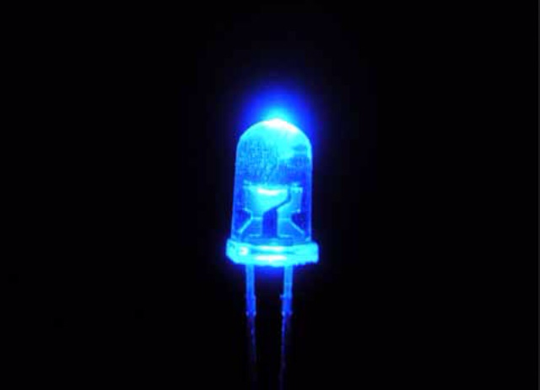
Еще при ранних исследованиях детекторов в 1923 г. он заметил, что при пропускании тока некоторые из них испускают свет. Особенно ярко светились карборундовые детекторы. В Ленинграде Лосев и занялся изучением и объяснением этой электролюминесценции, в значительной степени в содружестве и при поддержке Физико-технического института.
О. В. Лосев вполне оценил практическую значимость своего открытия, позволявшего создавать малогабаритные безвакуумные источники света с очень низким напряжением питания (менее 10 В) и очень высоким быстродействием. Полученные им два авторских свидетельства на "Световое реле" (первое заявлено в феврале 1927 г.) формально закрепили за нашей страной приоритет в области светодиодов.

Slide 16
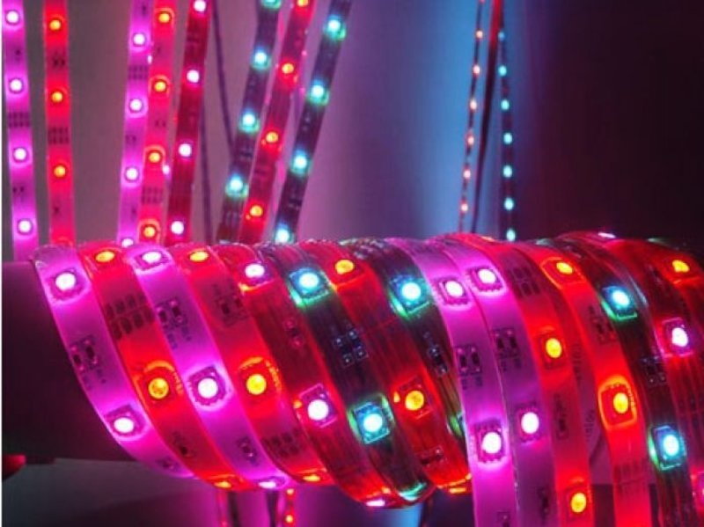
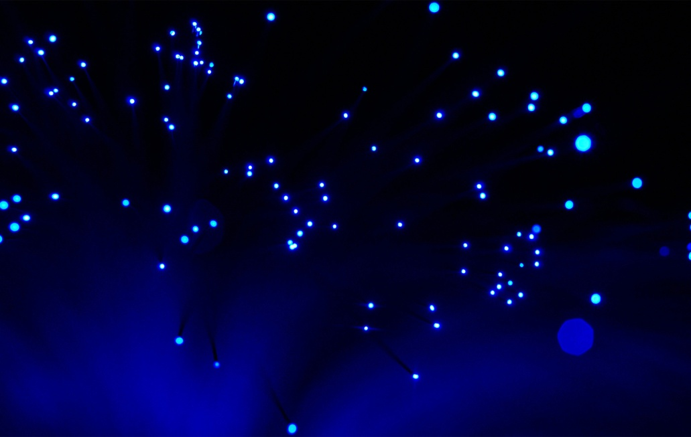
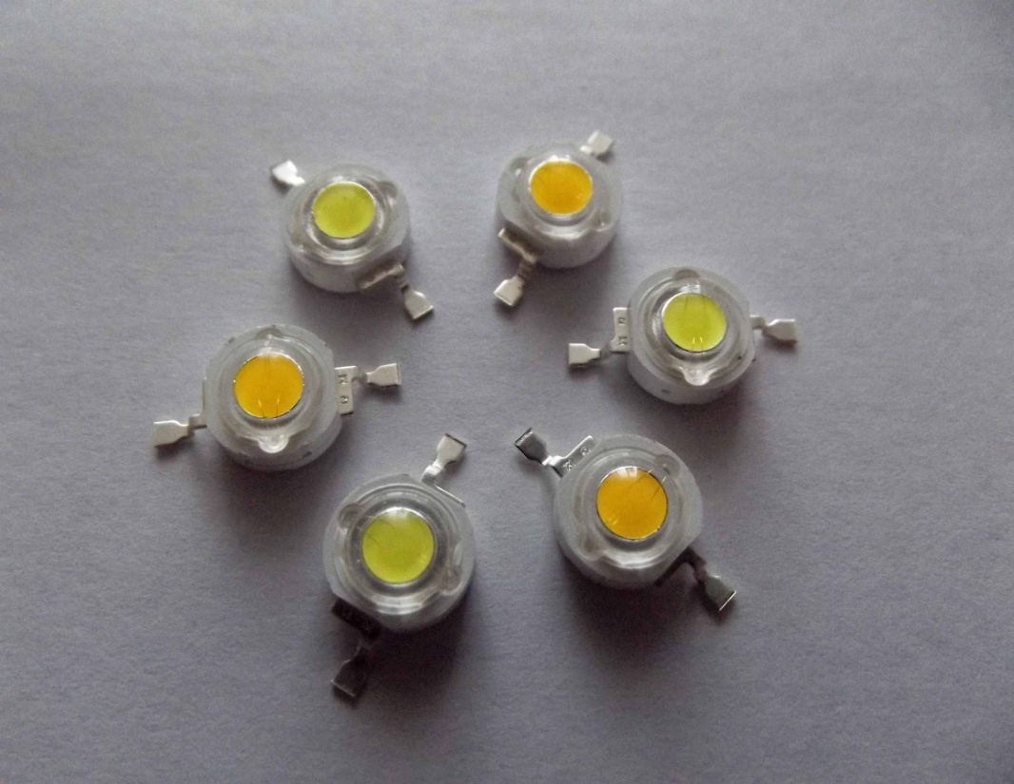
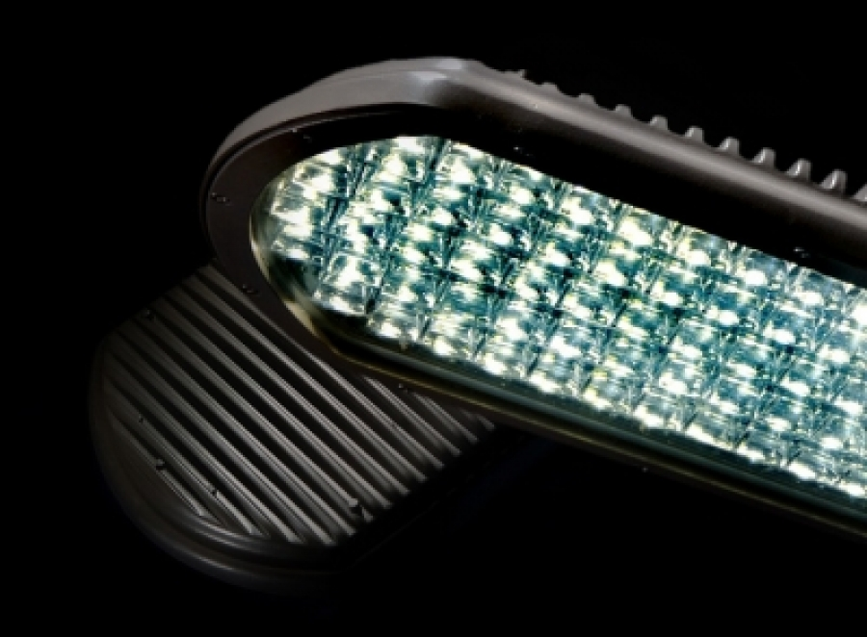

Slide 17
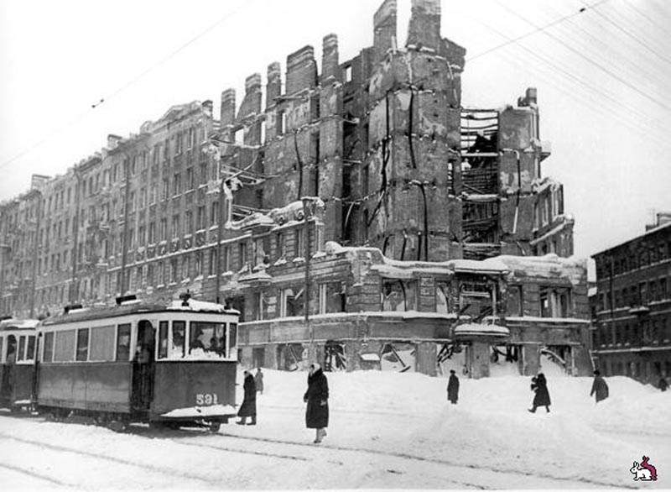
Когда началась Великая отечественная война. Лосев не уехал в эвакуацию, о чем вскоре, осознав бесцельность жертвы, горько пожалел. Полная самоотдача институтским делам, наступивший холод и голод сделали свое дело: 22 января 1942 г. на 39-ом году жизни Олег Владимирович Лосев скончался от истощения в блокадном Ленинграде.

Slide 18
Патенты
1. Детекторный приемник-гетеродин. Патент №467 от 1925 г.
2. Устройство для нахождения генерирующих точек контактного детектора. Патент №472 от 1925 г.
3. Способ изготовления цинкитного детектора. Патент №496 от 1925 г.
4. Способ генерирования незатухающих колебаний. Патент №996 от 1926 г. 5. Детекторный радиоприемник-гетеродин. Патент №3773 от 1927 г..
6. Способ регулирования регенерации в кристадинных приемниках. Патент №4904 от 1928 г..
7. Способ прерывания основной частоты катодного генератора. Патент №6068 от 1928 г.
8. Способ предотвращения возникновения электрических колебаний в приемных контурах междуламповых трансформаторов низкой частоты. Патент №11101 от 1929 г.
9. Световое реле. Патент №12191 от 1929 г.
Авторские свидетельства
1. Электролитический выпрямитель. №28548 от 1932 г.
2. Световое реле. №25657 от 1932 г.
3. Способ трансформации частоты. №29875 от 1933 г.
4. Способ изготовления фотосопротивлений. №32067 от 1933 г.
5. Контактный выпрямитель. №33231 от 1933 г.
6. Способ изготовления фотосопротивлений. №39883 от 1934 г.

Slide 19
После войны большинство его трудов было опубликовано.
В 1971 г. открытиям Олега Лосева, многие из которых намного опередили свое время, была посвящена книга.

Slide 20
В Нижегородском научно-просветительском центре проводятся лекции посвященные жизни и научному подвигу выдающегося русского ученого Олега Владимировича Лосева, работавшего в 20-е гг. в Нижегородской радиолаборатории.

Slide 21
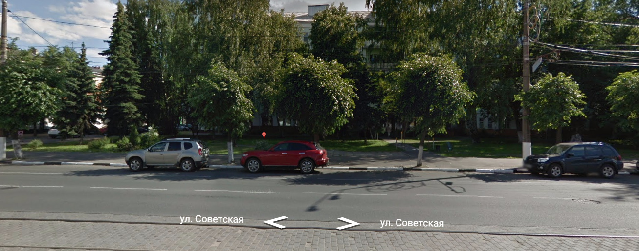
В Твери сквер перед домом №60 на улице Советской назовут именем земляка Олега Лосева, ученого с мировым именем.

Slide 22
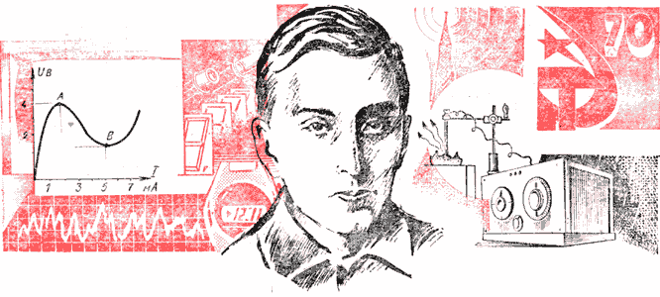
Ученый опередил своих современников. Его заслуга не только в открытии детекторного свечения, но, главным образом, в том, что своими исследованиями он столь остро поставил проблему, что продолжение работ в этой области стало неизбежным. Так, интуиции и настойчивости О. В. Лосева обязано, зарождение нового направления электроники - полупроводниковой оптоэлектроники, которое имеет огромное будущее.

